Slide 1
Cours 3 : Liste de contrôle d’accès
ACL
○ sont des instructions qui expriment une liste de règles, imposées donnant un contrôle supplémentaire sur les paquets reçus et transmis par le routeur.
○ sont capables d’autoriser ou d’interdire des paquets, que ce soit en entrée ou en sortie vers une destination.

Slide 2
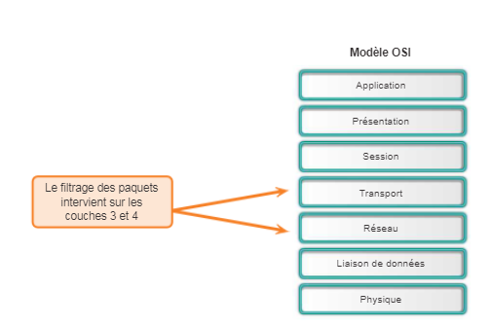
Filtrage des paquets

Slide 3
Liste de contrôle d’accès
Une liste de contrôle d’accès est identifiable par son numéro, attribué suivant le protocole et le type :
Type de liste Plage de numéros
Listes d’accès IP standard 1 à 99 1300 à 1999
Listes d’accès IP étendues 100 à 199 2000 à 2699
Notes:
Dans le mode de configuration global du routeur si vous taper la commande access-list suivit du point d’intérogation ? Vous aller voir les types d’acl qui existe et leurs numéro

Slide 4
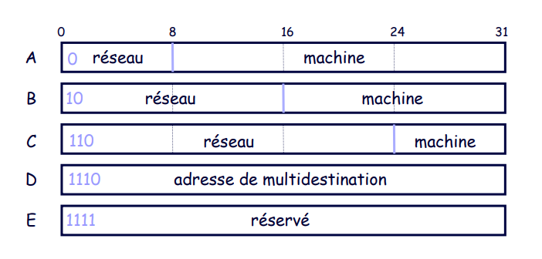
Rappel : Classes d'adresses
5 classes d'adresses

Slide 5
Le masque de sous-réseau
Le masque indique la frontière entre la partie réseau et la partie machine (32 bits )
Bits du masque de sous-réseau (subnet mask)
  positionnés à 1 -> partie réseau.
  positionnés à 0 -> partie machine
Exemple Notations binaire 11111111 11111111 11111111 00000000
pointée exemple : 255.255.255.0
adresse réseau/masque : 193.49.60.0/24 (24 = nombre de bits 1 contigus du masque)
Notes:
3 octets pour le champ réseau,
1 octet pour le champ machine

Slide 6
Différence ACL standard et ACL étendue
ACL standard
  critère de filtrage : @ IP source
ACL étendue
  critère de filtrage : @ IP source + @ IP destination
  port source + port destination

Slide 7
Algorithme de vérification
le routeur doit :
acheminer ou bloquer un paquet,
examiner le paquet en fonction de chaque instruction de condition dans l'ordre dans le quel les instructions ont été créées.
Si le paquet arrivant à l’interface du routeur satisfait à une condition, il est autorisé ou refusé (suivant l’instruction) et les autres instructions ne sont pas vérifiées.
Si un paquet ne correspond à aucune instruction dans l’ACL, le paquet est jeté. Ceci est le résultat de l’instruction implicite deny any à la fin de chaque ACL.

Slide 8
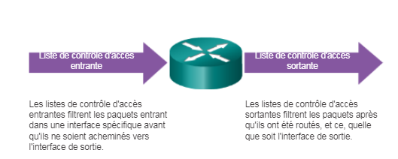
ACL entrante, ACL sortante

Slide 9
Principe de masque générique
Un masque générique est une quantité de 32 bits divisés en quatre octets contenant chacun 8 bits.
0 signifie " vérifier la valeur du bit correspondant "
1 signifie " ne pas vérifier (ignorer) la valeur du bit correspondant ".
Les listes de contrôle d'accès utilisent le masquage générique pour identifier une adresse unique ou plusieurs adresses dans le but d'effectuer des vérifications visant à accorder ou interdire l'accès.

Slide 10
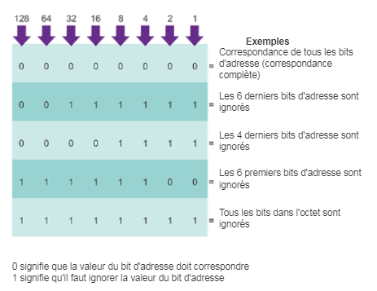
masque générique

Slide 11
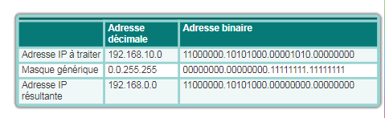

Slide 12
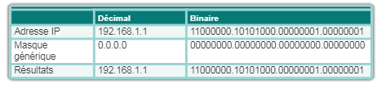
Notes:
le masque générique stipule que chaque bit de l'adresse IPv4 192.168.1.1 doit avoir une correspondance exacte.

Slide 13
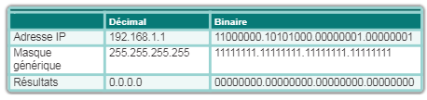
Notes:
N importe quelle adresse ip

Slide 14
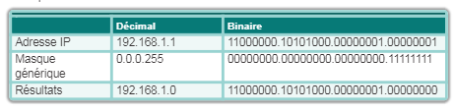
Notes:
Dans le troisième exemple, le masque générique stipule que tous les hôtes du réseau 192.168.1.0/24 correspondent.

Slide 15
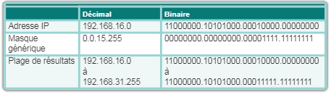
Notes:
les deux premiers octets et les quatre premiers bits du troisième octet doivent présenter une correspondance exacte. Les quatre derniers bits du troisième octet et le dernier octet peuvent être n'importe quel nombre valide. Par conséquent, le masque vérifie la plage des réseaux 192.168.16.0 à 192.168.31.0.

Slide 16
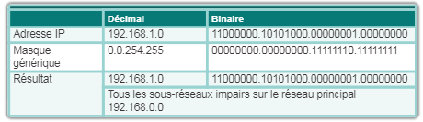
Notes:
L'exemple 2 représente un masque générique avec une correspondance des deux premiers octets et du bit le moins significatif du troisième octet. Le dernier octet et les sept premiers bits du troisième octet peuvent être n'importe quel nombre valide. Ainsi, vous avez un masque qui autorise ou refuse tous les hôtes de sous-réseau depuis le réseau principal 192.168.0.0.

Slide 17
L'utilisation des listes de contrôle d'accès
nécessite beaucoup de précision et de soin.
Les erreurs peuvent avoirs des pannes de réseau

Slide 18
Les listes de contrôle d’accès standard
• Une liste d’accès standard se crée par la commande suivante :
access-list access-list-number { deny | permit } source [ source-wildcard ]
access-list-number : Numéro de la liste_d’accès : identifie la liste
Permit | deny : autoriser ou interdire
Source : identifie l’adresse IP source
source-wildcard : masque générique
Exemple : access-list 1 deny 172.69.0.0 0.0.255.255
Notes:
• Les listes de contrôle d’accès standard permettent d’autoriser ou d’interdire des adresses spécifiques ou bien un ensemble
d’adresses ou de protocoles
Il faut être dans le mode d configuration globale est

Slide 19
Les listes de contrôle d’accès étendues
Une liste de contrôle d’accès étendue se crée par la commande suivante :
access-list num_acl {permit | deny} protocole source {masque_source} destination {masque_destination} {opérateur opérande}
num_acl : Numéro de la liste d’accès.
Permit | deny : autoriser ou interdire
Protocol : indique le type de protocole : IP, TCP, UDP, ICMP
Source et destination : identifient l’adresse IP source et destination
Masque_source et masque_destination : masque générique
• Opérateur : Lt : plus petit, Gt : plus grand, Eq: égal, neq : non égal
• opérande : n° de port
Notes:
filtrage en fonction du protocole

Slide 20
Calcul du masque générique exemple 1
192.168.3.0/24
@ip
11000000.10101000.00000011.00000000
@ip
11111111.11111111.11111111.00000000
masque de sous-réseau
00000000.00000000.00000000.11111111
masque générique
autoriser l'accès de tous les utilisateurs du réseau 192.168.3.0
Le calcul des masques génériques peut être complexe. La méthode la plus rapide consiste à soustraire le masque de sous-réseau de 255.255.255.255.
255.255.255.255
-
255.255.255.0
--------------------------------
= 000.000.000.255
Notes:
Dans le premier exemple de la figure, supposons que vous souhaitiez autoriser l'accès de tous les utilisateurs du réseau 192.168.3.0. Sachant que le masque de sous-réseau est 255.255.255.0, vous pouvez utiliser 255.255.255.255 et y soustraire le masque de sous-réseau 255.255.255.0. Cette solution génère le masque générique 0.0.0.255.

Slide 21

Calcul du masque générique exemple 2
192.169.3.32/28
@ip
11000000.10101000.00000011.00100000
@ip
255.255.255.240
masque de sous-réseau
11111111.11111111.11111111.11110000
$2^{4}$-2=14 machine
00000000.00000000.00000000.00001111
masque générique
0.0.0.15
autoriser les 14 utilisateurs du sous-réseau 192.168.3.32/28 à accéder au réseau
Le calcul des masques génériques peut être complexe. La méthode la plus rapide consiste à soustraire le masque de sous-réseau de 255.255.255.255.
255.255.255.255
-
255.255.255.240
--------------------------------
= 000.000.000.015
Notes:
Dans le deuxième exemple de la figure, supposons que vous souhaitiez autoriser les 14 utilisateurs du sous-réseau 192.168.3.32/28 à accéder au réseau. Le masque du sous-réseau IP est 255.255.255.240. Nous utilisons donc 255.255.255.255 et y soustrayons le masque de sous-réseau 255.255.255.240. Cette solution génère le masque générique 0.0.0.15.

Slide 22
Calcul du masque générique exemple 3
autoriser l'accès de tous les utilisateurs du réseau 192.168.10.0 et le réseau 192.168.11.0
R1(config)# access-list 10 permit 192.168.10.0 0.0.0.255 R1(config)# access-list 10 permit 192.168.11.0 0.0.0.255
192.168.10.0/30
192.168.11.0/30
11000000.10101000.00001010.00000000
11000000.10101000.00001011.00000000
00000000.00000000.00000001.11111111
masque générique
0.0.1.255
R1(config)# access-list 10 permit 192.168.10.0 0.0.1.255
Notes:
Dans le troisième exemple, supposons que vous souhaitiez autoriser l'accès de tous les utilisateurs du réseau 192.168.10.0 et le réseau 192.168.11.0
. Utilisons 255.255.255.255 et soustrayons le masque de sous-réseau normal, à savoir 255.255.252.0 dans cet exemple. Cette solution génère 0.0.1.255.

Slide 23
Calcul du masque générique exemple
autoriser l'accès de tous les utilisateurs du réseau 192.168.16.0/28 au réseau 192.168.31.0/28
R1(config)# access-list 10 permit 192.168.16.0 0.0.0.255
R1(config)# access-list 10 permit 192.168.17.0 0.0.0.255
R1(config)# access-list 10 permit 192.168.18.0 0.0.0.255
……………………………………………………………
R1(config)# access-list 10 permit 192.168.30.0 0.0.0.255
R1(config)# access-list 10 permit 192.168.31.0 0.0.0.255
192.168.16.0
à 192.168.31.0
11000000.10101000.00010000.00000000
11000000.10101000.00011111.00000000
00000000.00000000.00001111.11111111
masque générique
0.0.15.255
R1(config)# access-list 10 permit 192.168.16.0 0.0.15.255
Notes:
Les 16 instructions de configuration précédentes peuvent être réduites en une seule instruction en utilisant le masque générique approprié comme indiqué ci-dessous :

Slide 24


Mots-clés de masque générique
au lieu de saisir 192.168.10.10 0.0.0.0, vous pouvez utiliser host 192.168.10.10.
au lieu de saisir 0.0.0.0 255.255.255.255, vous pouvez utiliser le mot-clé any seul
masque générique
Correspondance complète des bits Cette adresse exacte
0.0.0.0
255.255.255.255
ignorer tout les bits N’import quelle adresse
Notes:
Le mot-clé host remplace le masque 0.0.0.0. Ce masque indique que tous les bits de l'adresse IPv4 doivent correspondre ou qu'un seul hôte est conforme.
Le mot-clé any remplace l'adresse IP et le masque 255.255.255.255. Ce masque indique qu'il convient d'ignorer l'intégralité de l'adresse IPv4 ou d'accepter n'importe quelle adresse.

Slide 25
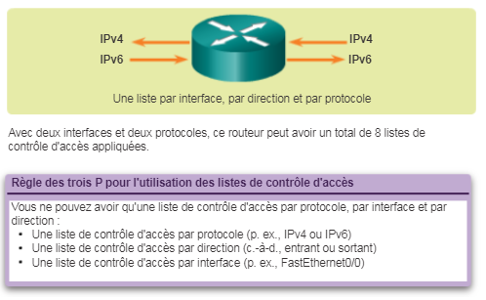
Directives générales sur la création de listes de contrôle d'accès
Notes:
Chaque interface possèderait quatre listes de contrôle d'accès : deux pour IPv4 et deux pour IPv6. Pour chaque protocole, une liste de contrôle d'accès sert au trafic entrant et une autre au trafic sortant.
Une liste de contrôle d'accès par protocole : pour contrôler le flux du trafic sur une interface, définissez une liste de contrôle d'accès pour chaque protocole activé sur l'interface.
Une liste de contrôle d'accès par direction : les listes de contrôle d'accès contrôlent le trafic dans une seule direction à la fois sur une interface. Vous devez créer deux listes de contrôle d'accès ; la première pour contrôler le trafic entrant et la seconde pour contrôler le trafic sortant.
Une liste de contrôle d'accès par interface : les listes de contrôle d'accès contrôlent le trafic dans une seule interface, par exemple, Gigabit Ethernet 0/0.

Slide 26
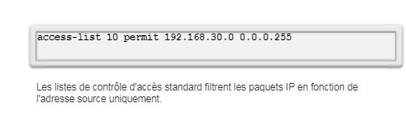
Exemple 1
Notes:
L'exemple de la Figure 1 autorise tout le trafic provenant du réseau 192.168.30.0/24. Compte tenu de l'instruction implicite « deny any » à la fin de la liste, tout autre trafic est bloqué avec cette liste.

Slide 27
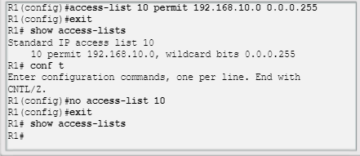
Exemple 2

Slide 28
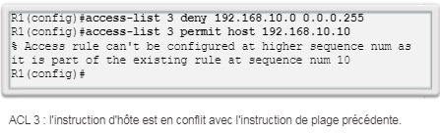
Conflit ou pas???
Notes:
ACL 3 contient deux entrées. La première ACE utilise un masque générique pour refuser une plage d'adresses comprenant tous les hôtes du réseau 192.168.10.0/24. La deuxième ACE est une instruction d'hôte qui concerne un hôte spécifique : 192.168.10.10. Il s'agit d'un hôte de la plage configurée dans l'instruction précédente. En d'autres termes, 192.168.10.10 est un hôte du réseau 192.168.10.0/24. La logique interne d'IOS appliquée aux listes de contrôle d'accès standard rejette la deuxième instruction et renvoie un message d'erreur, car il s'agit d'un sous-ensemble de l'instruction précédente. Observez sur la figure que le routeur attribue automatiquement le numéro d'ordre 10 à la première instruction saisie dans cet exemple. Le résultat du routeur inclut le message indiquant que la règle fait partie de la règle existante au numéro d'ordre 10 (« part of the existing rule at sequence num 10 »).

Slide 29

Confit ou pas ???

Slide 30
Application de listes de contrôle d'accès standard aux interfaces
Router(config-if)# ip access-group { access-list-number | access-list-name } { in | out }
Notes:
Une fois qu'une liste de contrôle d'accès standard est configurée, elle est associée à une interface à l'aide de la commande ip access-group en mode de configuration d'interface

Slide 31

Exemple ACL étendues
Notes:
Sur la Figure 2, la liste de contrôle d'accès 103 autorise tout le trafic provenant des adresses du réseau 192.168.30.0/24 à entrer sur n'importe quel réseau IPv4 si le port de destination de l'hôte est 80 (HTTP).

Slide 32

Création de listes de contrôle d'accès standard nommées
Notes:
À partir du mode de configuration globale, utilisez la commande ip access-list pour créer une liste de contrôle d'accès nommée.

Slide 33
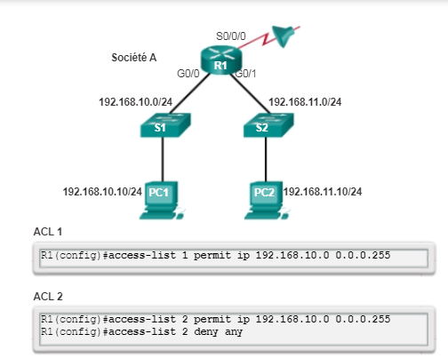
Saisie des instructions de critères
Notes:
, l'application de ACL1 ou 2 à l'interface S0/0/0 de R1 vers la sortie aura le même effet. Le réseau 192.168.10.0 sera autorisé à accéder aux réseaux accessibles via S0/0/0 alors que 192.168.11.0 ne sera pas autorisé à y accéder.

Slide 34
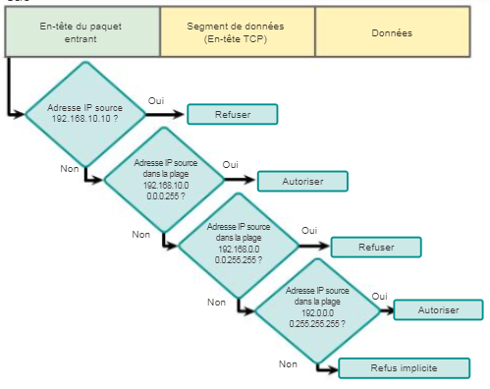
access-list 2 deny host 192.168.10.10
access-list 2 permit 192.168.10.0 0.0.0.255
access-list 2 deny 192.168.0.0 0.0.255.255
access-list 2 permit 192.0.0.0 0.255.255.255
ACL standard
Notes:
Sur la figure, l'adresse source des paquets qui entrent dans le routeur via l'interface G0/0 est examinée en fonction des entrées suivantes :

Slide 35
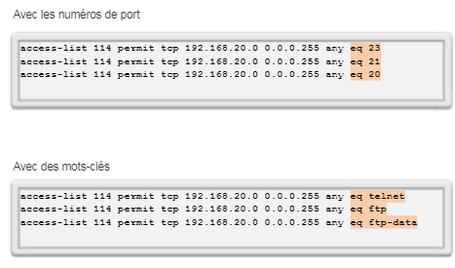
Listes de contrôle d'accès étendues
Notes:
Les numéros de ports peuvent être exprimé de manière numérique ou bien par une équivalence alphanumérique

Slide 36
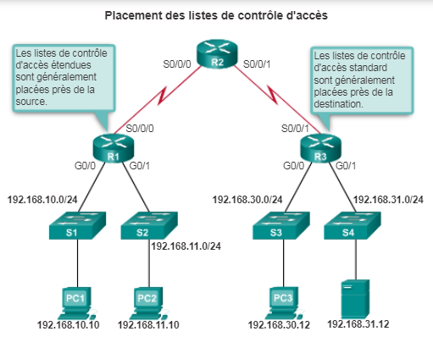
Positionnement des listes de contrôle d'accès
Notes:
Listes de contrôle d'accès étendues : placez les listes de contrôle d'accès étendues le plus près possible de la source du trafic à filtrer. De cette manière, le trafic indésirable est refusé près du réseau source et ne traverse pas l'infrastructure réseau.
Listes de contrôle d'accès standard : étant donné que les listes de contrôle d'accès standard ne précisent pas les adresses de destination, placez-les le plus près possible de la destination. Le fait de placer une liste de contrôle d'accès standard à la source du trafic empêche efficacement ce trafic d'accéder à tous les autres réseaux via l'interface à laquelle la liste est appliquée.

Slide 37
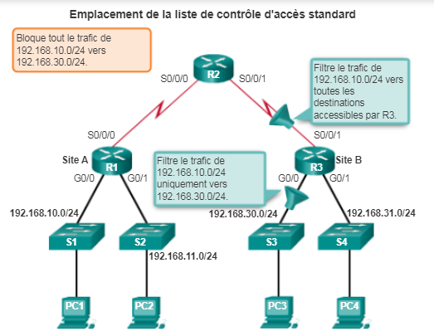
Position de l'ACL standard
Notes:
C est quoi le meilleur solution in oubien out du routeur r1?
Out : verifier pour .30 et le .31
In : verifie .30 seulement
Sur la figure, l'administrateur souhaite empêcher le trafic provenant du réseau 192.168.10.0/24 d'accéder au réseau 192.168.30.0/24.
Si la liste de contrôle d'accès standard est placée sur l'interface de sortie de R1, cela empêche le trafic sur le réseau 192.168.10.0/24 d'accéder à tous les réseaux accessibles via l'interface Serial 0/0/0 de R1.
La figure représente deux interfaces sur R3, sur lesquelles il est possible d'appliquer la liste de contrôle d'accès standard conformément aux instructions de placement de base :
Interface S0/0/1 sur R3 : l'application d'une liste de contrôle d'accès standard pour empêcher le trafic provenant du réseau 192.168.10.0/24 d'accéder à l'interface S0/0/1 empêche ce trafic d'accéder à 192.168.30.0/24 et à tous les autres réseaux accessibles par R3, y compris le réseau 192.168.31.0/24. L'objectif de la liste de contrôle d'accès étant de filtrer le trafic destiné uniquement au réseau 192.168.30.0/24, aucune liste de contrôle d'accès standard ne doit être appliquée à cette interface.
Interface G0/0 de R3 : l'application de la liste de contrôle d'accès standard au trafic sortant de l'interface G0/0 filtre les paquets provenant de 192.168.10.0/24 et destinés à 192.168.30.0/24. Cela n'affecte pas les autres réseaux accessibles par R3. Les paquets provenant de 192.16810.0/24 peuvent toujours accéder au réseau 192.168.31.0/24.

Slide 38
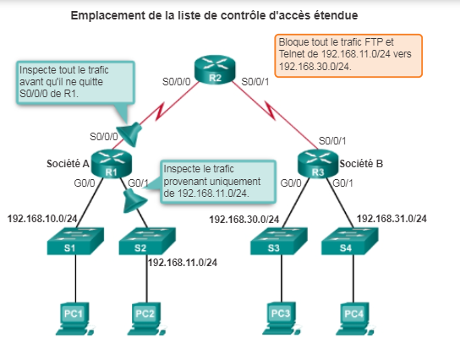
Emplacement de la liste de contrôle d'accès étendue
Notes:
C est quoi le meilleur solution in oubien out du routeur r1?
Out : verifier pour .11 et le .10
In : verifie .11 seulement
Sur la figure, l'administrateur de la société A, qui comprend les réseaux 192.168.10.0/24 et 192.168.11.0/24 (appelés .10 et .11 dans cet exemple), souhaite contrôler le trafic vers la société B. En particulier, l'administrateur souhaite refuser le trafic Telnet et FTP provenant du réseau .11 vers le réseau 192.168.30.0/24 (.30, dans cet exemple) de la société B. Dans un même temps, le reste du trafic provenant du réseau .11 doit être autorisé à quitter la société A sans aucune restriction.
Il existe plusieurs façons d'atteindre ces objectifs. Une liste de contrôle d'accès étendue placée sur R3 et bloquant le trafic Telnet et FTP provenant du réseau .11 serait une solution, mais l'administrateur ne contrôle pas R3. En outre, cette solution autorise le passage du trafic indésirable sur l'ensemble du réseau avant de le bloquer lorsqu'il arrive à destination. Cette situation affecte les performances réseau globales.
Il est plus judicieux de placer une liste de contrôle d'accès étendue sur R1, qui spécifie les adresses source et de destination (réseaux .11 et .30, respectivement) et applique la règle « Le trafic Telnet et FTP provenant du réseau .11 n'est pas autorisé à accéder au réseau .30 ». La figure montre deux interfaces de R1 sur lesquelles il est possible d'appliquer la liste de contrôle d'accès étendue :
Interface S0/0/0 de R1 (sortante) : il est possible d'appliquer une liste de contrôle d'accès étendue sortante sur l'interface S0/0/0. Étant donné que la liste de contrôle d'accès étendue peut examiner les adresses source et de destination, seuls les paquets FTP et Telnet provenant de 192.168.11.0/24 seront refusés. Le reste du trafic provenant de 192.168.11.0/24 et des autres réseaux sera acheminé par R1. L'inconvénient de cette position de la liste de contrôle d'accès étendue sur l'interface est que tout le trafic sortant de S0/0/0 doit être traité par la liste de contrôle d'accès, y compris les paquets provenant de 192.168.10.0/24.
Interface G0/1 de R1 (entrante) : l'application d'une liste contrôle d'accès étendue au trafic entrant dans l'interface G0/1 signifie que seuls les paquets provenant du réseau 192.168.11.0/24 sont soumis à la liste de contrôle sur R1. Puisque le filtre doit être limité aux seuls paquets quittant le réseau 192.168.11.0/24, l'application de la liste de contrôle d'accès étendue à G0/1 constitue la meilleure solution.

Slide 39
Fin

Slide 40
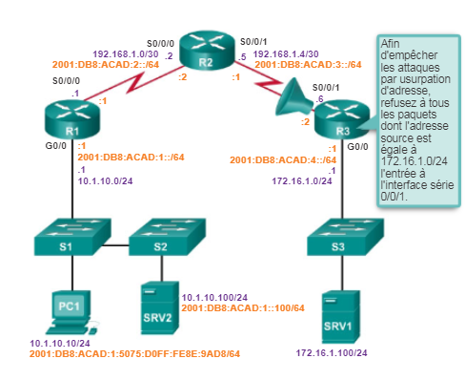
Notes:
Afin d’empecher les attaques par usurpation d’adresse refuser a tous les paquets dont l’adresse source est égale a d’entrée a l’interface

Slide 41
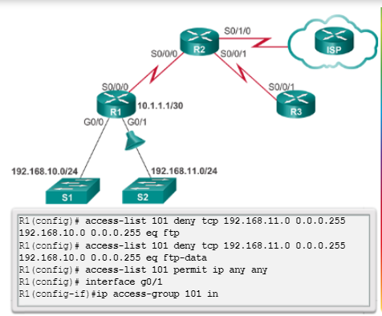
Listes de contrôle d'accès étendues
access-list 114 permit tcp 192.168.20.0 0.0.0.255 any eq 20
access-list 114 permit tcp 192.168.20.0 0.0.0.255 any eq 21
Notes:
L'exemple de la Figure 1 refuse le trafic FTP provenant du sous-réseau 192.168.11.0 destiné au sous-réseau 192.168.10.0, mais autorise tout autre trafic. Notez l'utilisation des masques génériques et de l'instruction de refus global explicite. Souvenez-vous que le protocole FTP utilise les ports TCP 20 et 21. Par conséquent, la liste de contrôle d'accès doit comporter les mots-clés ftp et ftp-data, ou eq 20 et eq 21 pour refuser le trafic FTP.
Pour empêcher l'instruction de refus global implicite présente à la fin de la liste de contrôle d'accès de bloquer tout le trafic, l'instruction permit ip any any est ajoutée. S'il n'existe aucune instruction permit dans une liste de contrôle d'accès, tout le trafic sur l'interface à laquelle cette liste est appliquée est abandonné. La liste de contrôle d'accès devrait être appliquée sur le trafic entrant dans l'interface G0/1 afin que le trafic provenant du réseau local 192.168.11.0/24 soit filtré lorsqu'il entre dans l'interface du routeur.

Slide 42
Utiliser une liste de contrôle d'accès pour contrôler l'accès VTY

Slide 43
Nommage des Acl
Les listes de contrôle d'accès nommées permettent d'identifier
les listes de contrôle d'accès IP standards et étendues par des
chaînes alphanumériques plutôt que par la représentation
numérique actuelle.
• Vous pouvez utiliser les listes de contrôle d'accès nommées dans
les situations suivantes :
- Identifier intuitivement les listes de contrôle d'accès à l'aide
d'un code alphanumérique.
- Configurer plusieurs ACL standard et plusieurs ACLétendues
dans un routeur pour un protocole donné

Slide 44
L’assignation d’une liste de contrôle d’accès à une interface
• Une fois la liste de contrôle d’accès crée, il faut l’assigner à une
interface de la manière suivante :
Router(config-if)#ip access-group numéro_liste_d’accès {in | out }
- In | out indique si la liste doit être appliquée pour le trafic entrant
ou sortant

Slide 45
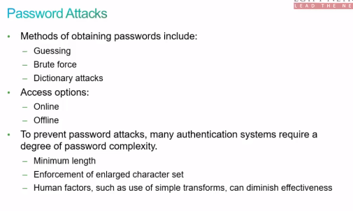

Slide 46
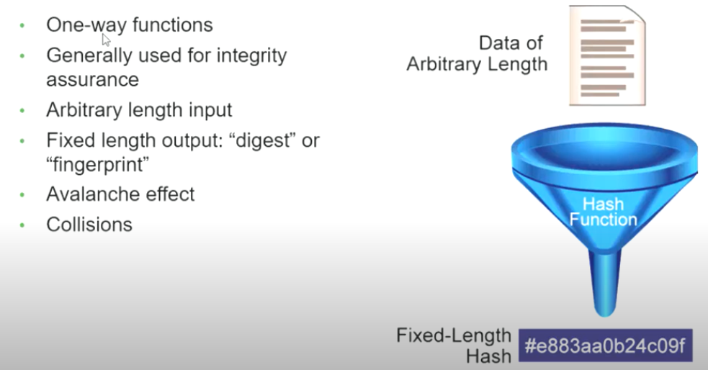

Slide 47
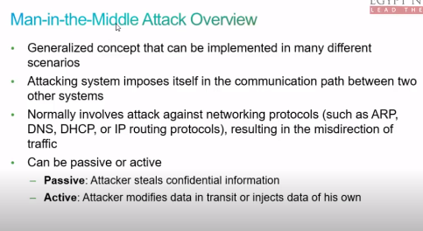

Slide 48
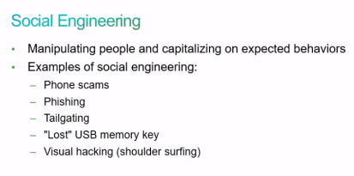

Slide 49
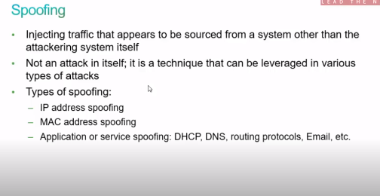

Slide 50
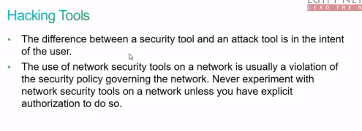

Slide 51
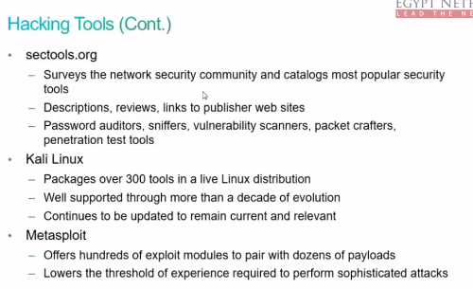

Slide 52
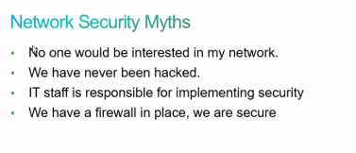
Notes:
Monsonge
Il y a des entreprise qui font de grande parte bujetaire a cause des attaque ou bien ferméture de l’entreprise a cause d’une seul attaque

Slide 53
Mécanismes de défense
Chiffrement : algorithme généralement basé sur des clefs. Sa sécurité est dépendante du niveau de sécurité des clefs.
Signature numérique: données ajoutées pour vérifier l'intégrité et l'origine des données.
Bourrage de trafic : données ajoutées pour assurer la confidentialité, notamment au niveau du volume du trafic.
Notarisation : utilisation d’un tiers de confiance pour assurer certains services de sécurité.
Contrôle d’accès : vérifie les droits d’accès d'un acteur aux données. N'empêche pas l'exploitation d'une vulnérabilité.
Antivirus : logiciel censé protéger ordinateur contre les logiciels néfastes.

Slide 54
Mécanismes de défense
Le pare-feu : un élément (logiciel ou matériel) du réseau informatique contrôlant les communications qui le traversent. définissant quels sont les communications autorisés ou interdits.
  N'empêche pas un attaquant d'utiliser une connexion autorisée pour attaquer le système.
  Ne protège pas contre une attaque venant du réseau intérieur (qui ne le traverse pas).
La translation d’adresses : NAT
Détection d'intrusion : repère les activités anormales ou suspectes sur le réseau surveillé. Mauvaise détection : taux de faux positifs, faux négatifs.
Journalisation ("logs") : Enregistrement des activités de chaque acteurs. Permet de constater que des attaques ont eu lieu, de les analyser et potentiellement de faire en sorte qu'elles ne se reproduisent pas.
Analyse des vulnérabilité ("security audit") : identification des points de vulnérabilité du système.

Slide 55
Mécanismes de défense
Contrôle du routage : sécurisation des chemins (liens et équipements d'interconnexion).
Authentification : Authentifier un acteur peut se faire en utilisant une ou plusieurs de ses éléments.
  Ce qu'il sait. Par ex. : mot de passe
  Ce qu'il a. Par ex. : une carte à puce
  Ce qu'il est. Par ex. : la biométrie (empreinte digitale, oculaire ou vocale)
La protection physique : …
Notes:
Controlé routage = sécurisé commutateur et routeur

Slide 56
Emplacement des ACL
• La règle est de placer les listes de contrôle d'accès étendues le plus près
possible de la source du trafic refusé. Étant donné que les listes de
contrôle d'accès standard ne précisent pas les adresses de destination,
vous devez les placer le plus près possible de la destination.
• Pour tirer parti des avantages des listes de contrôle d'accès en matière
de sécurité, vous devez au moins configurer des listes de contrôle
d'accès sur les routeurs périphériques situés aux frontières du réseau.
Cela permet de fournir une protection de base contre le réseau externe
ou de mettre à l'abri une zone plus privée du réseau d'une zone moins
contrôlée.
• Sur ces routeurs périphériques, des listes de contrôle d'accès peuvent
être créées pour chaque protocole réseau configuré sur les interfaces
des routeurs. Vous pouvez configurer des listes de contrôle d'accès afin
que le trafic entrant, le trafic sortant ou les deux soient filtrés au niveau
d'une interface.

Slide 57
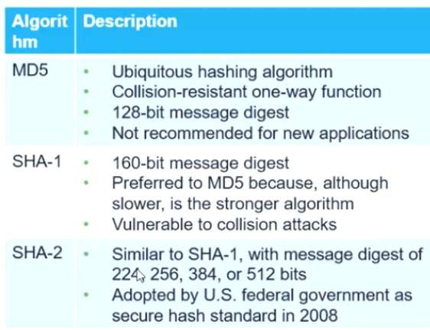

Slide 58
Outils d'attaque DoS et DDOS
Nemesy–utilisé pour générer des paquets aléatoires. détecté comme un virus.
Land and LaTierra– cet outil peut être utilisé pour l'usurpation d'adresse IP spoofing et l'ouverture de connexions TCP
Panther- cet outil peut être utilisé pour inonder le réseau d’une victime avec des paquets UDP.
Botnets–distributed denial of service attack.

Slide 59
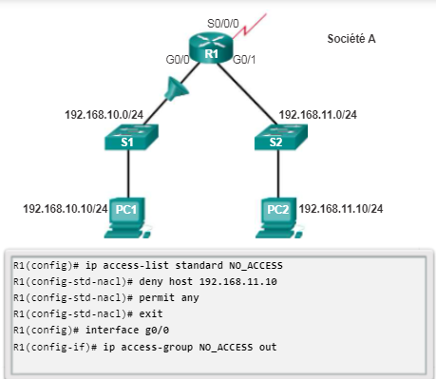
listes de contrôle d'accès standard nommées
refuse l'accès de l'hôte 192.168.11.10 au réseau 192.168.10.0

